Slide 1
TOLMIN
ANA PAPEŽ IN DRAGANA KOJIĆ

Slide 2
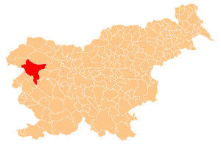
LEGA
SLIKA 1

Slide 3
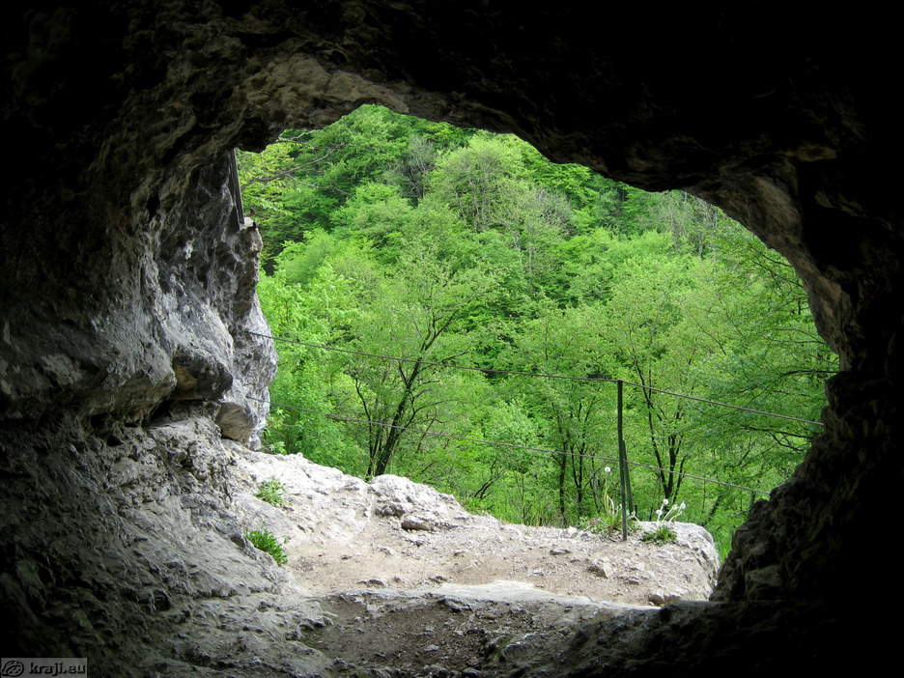
RELIEFNE IN GEOLOŠKE ZNAČILNOSTI
Razgiban relief
Rečni, ledeniški in kraški tip reliefa
Tolminska korita
SLIKA 2

Slide 4
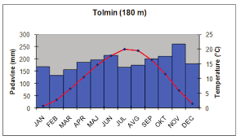
PODNEBJE
SLIKA 3
SUBMEDITERANSKO PODNEBJE (po dolini Soče navzgor, približno do Tolmina)
ZMERNO CELINSKO PODNEBJE (v vzhodnem delu občine Tolminu)

Slide 5
PRST
KARBONATNE KAMNINE
POKARBONATNA PRST
(različne debeline)

Slide 6
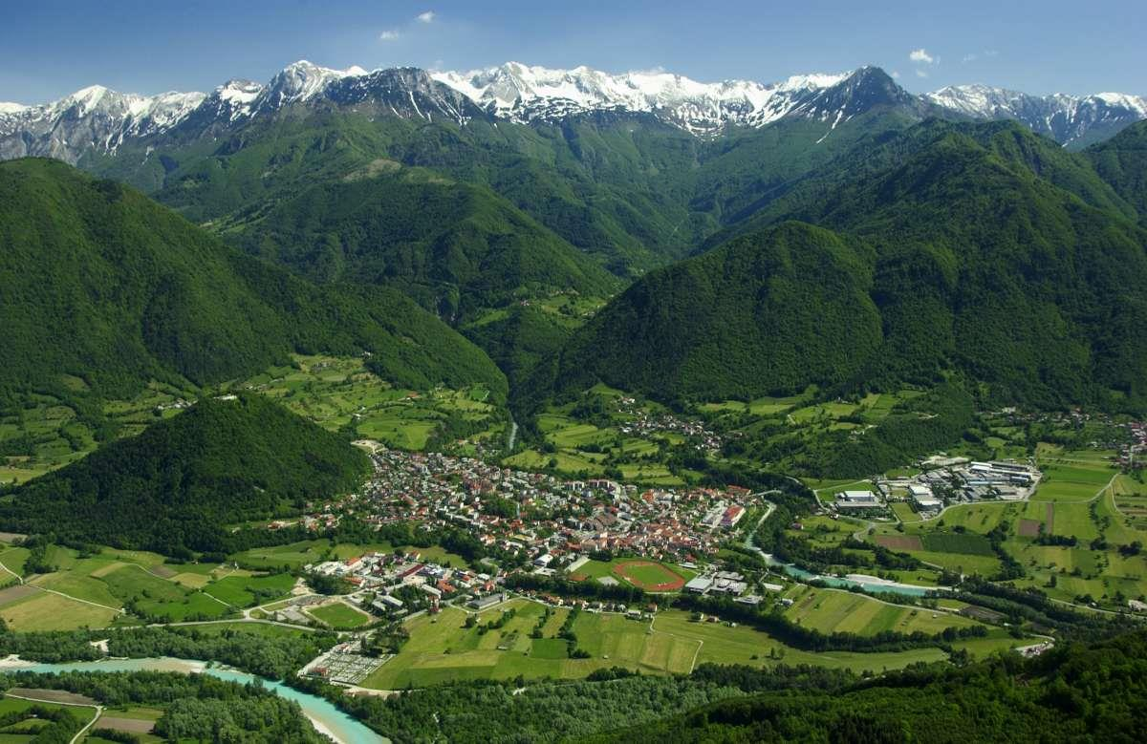
RASTJE
PRISOJNA POBOČJA: bukev, beli gaber, veliki jesen
OSOJNA POBOČJA: bukev gozd, smreka, macesen…
SLIKA 4

Slide 7
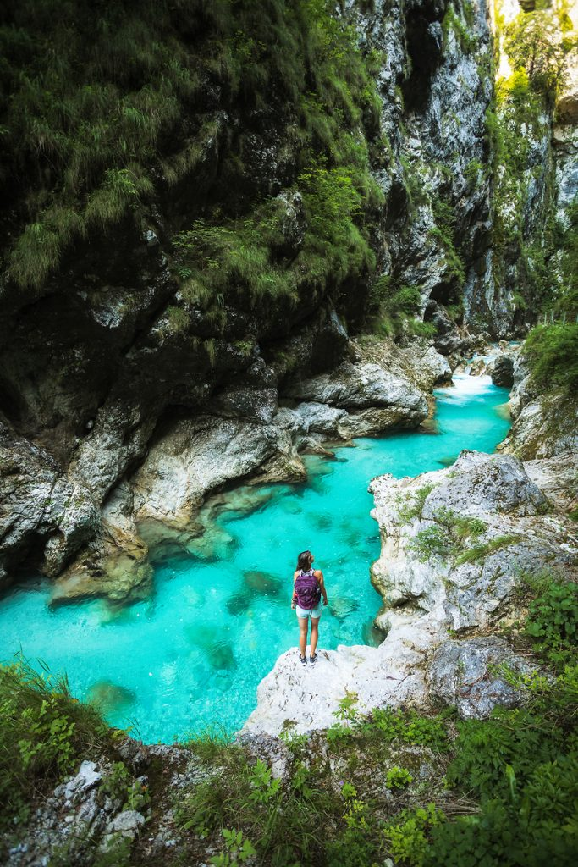
VODOVJE
SOČA = glavna rečna žila
Hitra in velika nihanja vodostaja
Občasne hude poplave
SLIKA 5

Slide 8
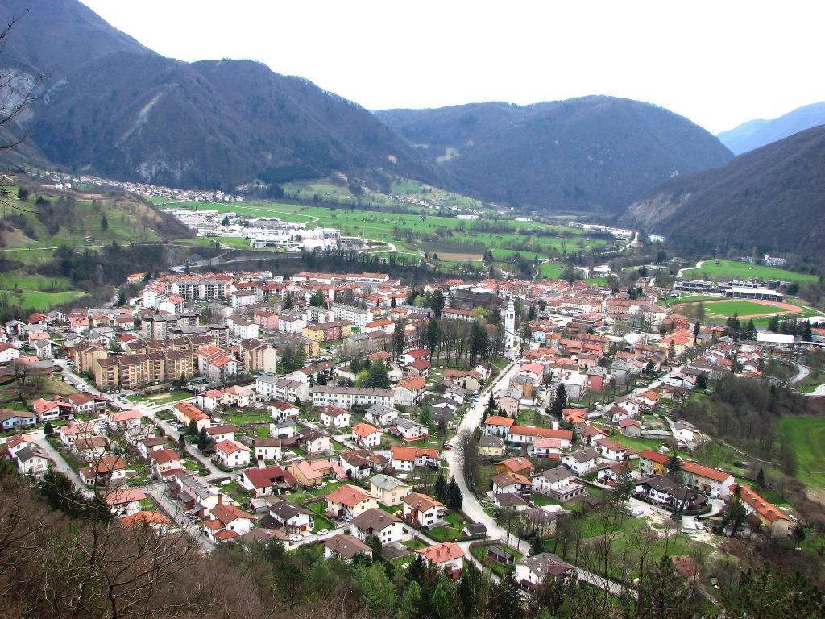
NASELJA
Razložena naselja, gručaste vasi in zaselki
SLIKA 6

Slide 9
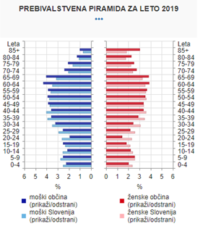
PREBIVALSTVO
Prebivalstvo se v večini naselij zmanjšuje.
Postaja vedno starejše
Povprečna starost prebivalcev 46,6 leta
Naravni prirast na 1000 prebivalcev v občini Tolmin je bil negative (leto 2019)
SLIKA 7

Slide 10
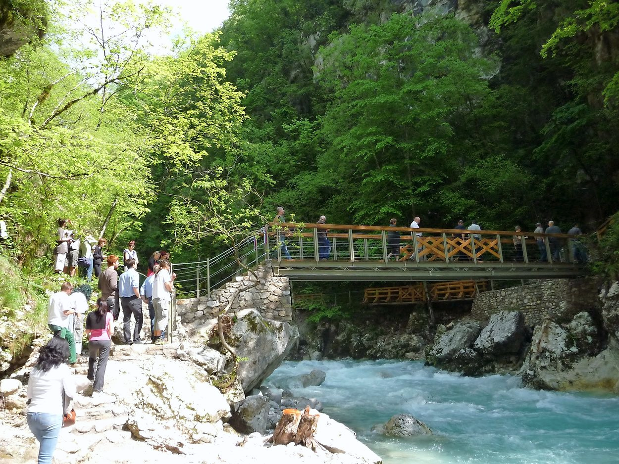
GOSPODARSTVO
SLIKA 8
Skromno kmetijstvo, zlasti živinoreja
Planiška paša
Elektro in lesna industrija, gradbeništvo, obrti
Turizem

Slide 11
VIRI
SLIKA 1 - https://sl.wikipedia.org/wiki/Ob%C4%8Dina_Tolmin
SLIKA 2 - https://kraji.eu/slovenija/tolminska_korita_zadlaska_dantejeva_jama/photos/slo
SLIKA 3 - https://repozitorij.uni-lj.si/Dokument.php?lang=slv&id=108563
SLIKA 4 - http://www.primorske.si/2019/03/31/tolminska-korita-so-spet-odprta-za-obiskovalce
SLIKA 5 - https://the-slovenia.com/sl/slovenija/kam-na-izlet/kam-na-izlet-tolmin/
SLIKA 6 - https://sites.google.com/site/nejclamper11/tolmin
SLIKA 7 – https://www.stat.si/obcine/sl/Municip/Index/183
SLIKA 8 - http://www.primorske.si/2019/03/31/tolminska-korita-so-spet-odprta-za-obiskovalce

